Slide 1
BÀI 1: TẠO LẬP THẾ GIỚI
KHỞI ĐỘNG
Em đã đọc truyện thần thoại nào của Việt Nam? Hãy kể lại cho cả lớp cùng nghe.

Slide 2
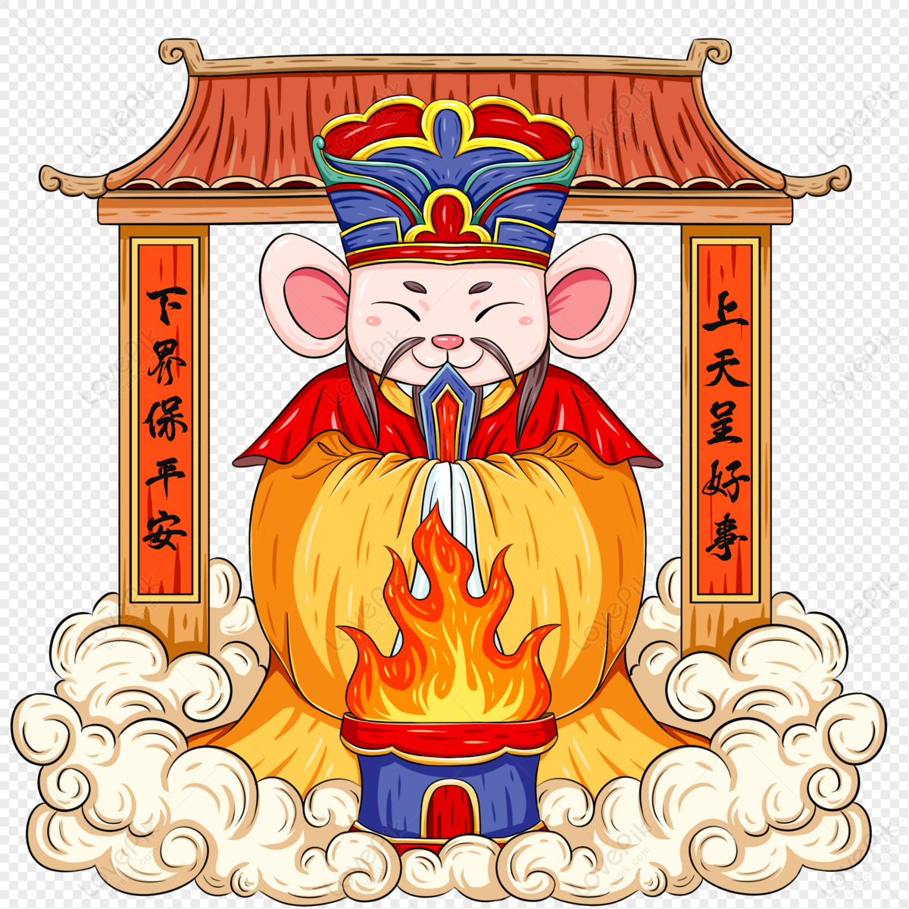
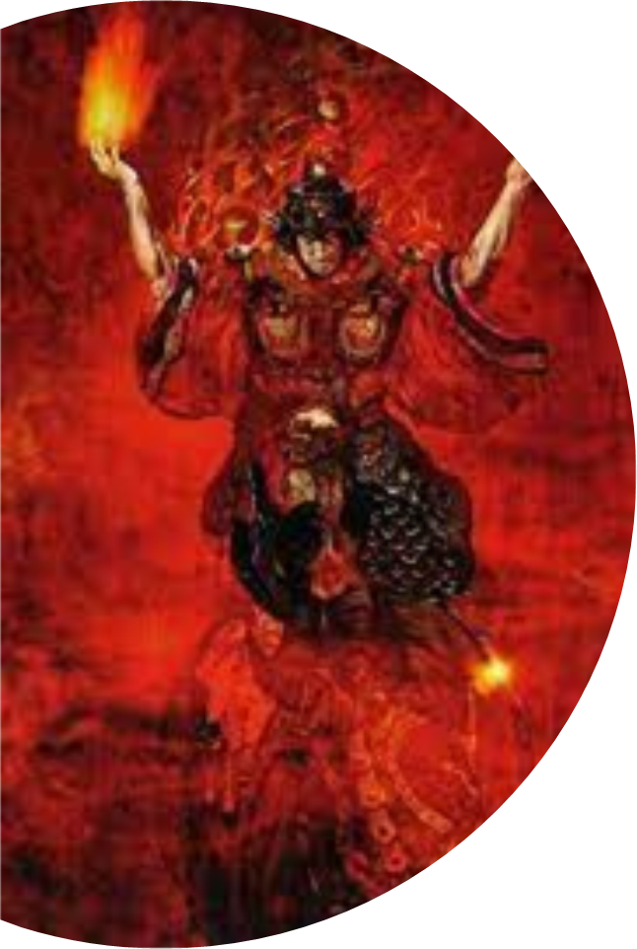
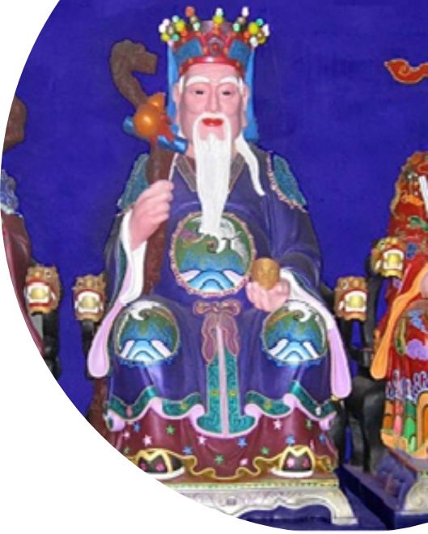
Thần Bếp
Thần Lửa
Thần Đất

Slide 3
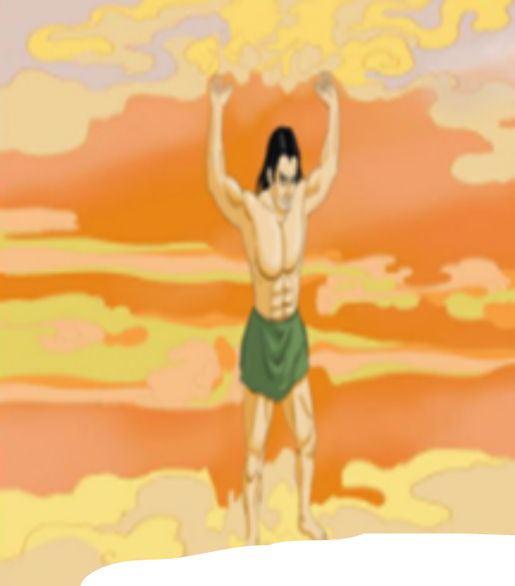
VĂN BẢN 1: THẦN TRỤ TRỜI
(Thần thoại Việt Nam) (thoại

Slide 4
TRI THỨC NGỮ VĂN
Khái niệm |  | Là một trong những thế loại truyện dân gian ra đời trong xã hội nguyên thuỷ, kể về sự tích các vị thần sáng tạo thế giới tự nhiên và văn hoá, thể hiện sự nhận thức và lí giải thế giới còn thô sơ của con người thời cổ, qua đó cũng thể hiện khát vọng hiểu biết, chinh phục tự nhiên và mơ ước về cuộc sống tốt đẹp của họ.
Đặc điểm hình thức | 1. Không gian | - Không gian vũ trụ đang trong quá trình tạo lập - Không xác định nơi chốn cụ thể.
 | 2. Thời gian | - Thời gian cổ sơ, không xác định - Mang tính vĩnh hằng.
 | 3. Cốt truyện | Xoay quanh câu chuyện về việc sáng tạo thế giới, con người và muôn loài của các vị thần.
 | 4. Nhân vật | Thường là thần, có sức mạnh phi thường; gắn với công việc sáng tạo thế giới và sáng tạo văn hoá.

Slide 5
a.Xuất xứ: Theo Nguyễn Đổng Chi, Lược khảo về thần thoại Việt Nam, Trung tâm Khoa học Xã hội và Nhân văn Quốc gia, NXB Khoa học Xã hội, Hà Nội, 2003, tr 67
b.Nhân vật chính: Thần Trụ trời

Slide 6
*TÓM TẮT:
Thưở trời đất còn là một đám hỗn độn, tăm tối, xuất hiện một vị thần to lớn đã dùng sức mạnh của mình đào đất, đắp cột để chống trời khiến trời được đẩy lên cao. Khi trời đã được đẩy lên cao, thần phá cột chống trời, khiến đất đá vung khắp nơi, làm cho mặt đất chỗ cao chỗ thấp.

Slide 7
Các sự việc chính
Những việc làm của thần Trụ trời (công trạng của thần): đắp cột chống trời để phân chia trời đất; phá cột chống trời khi trời đã cao vừa ý.
Sự xuất hiện các vị thần khác để tiếp tục công việc kiến thiết ra thế giới
Giới thiệu bối cảnh thần Trụ trời xuất hiện

Slide 8
II
Đọc – hiểu chi tiết
1. Không gian và thời gian trong truyện
PHIẾU HỌC TẬP 01:
Tìm hiểu không gian – thời gian trong thần thoại
 | Dẫn chứng | Nhận xét
Không gian
Thời gian

Slide 9
-Thời gian: cổ sơ, không xác định
- Không gian: Không xác định, đang trong quá trình tạo lập

Slide 10
2. Nhân vật thần Trụ trời
PHIẾU HỌC TẬP 02:
Tìm hiểu nhân vật thần thoại: Thần Trụ trời
Phương diện thể hiện | Chi tiết thể hiện | Nhận xét
a. Hình dáng | ………………… | …………………
b. Việc làm | ……………… | …………………
c. Tính cách | ………………… | …………………
d. Công trạng | ………………… | …………………

Slide 11
a. Hình dáng | - Chân dài không thế tả xiết; - Chân bước một bước cứ như từ đỉnh núi này sang đỉnh núi kia. => Chí tiết kì ảo, tưởng tượng tô đậm nét phi thường, kì lạ của vị thần.
b. Việc làm | - Đội trời lên rồi đào đất, đá đắp thành một cái cột vừa to vừa cao để chống trời. - Sau khi cột chống khô, thần phá cột đá đi rồi ném vung đá và đất đi khắp mọi nơi mọi chỗ.
c. Tính cách | Chăm chỉ, miệt mài, cần mẫn: “Thần hì hục, vừa đào, vừa đặp, chẳng bao lâu, cột đá cứ cao dần, cao dần và đẩy vòm trời lên mãi phía mây xanh mù mịt”
d. Công trạng | Có công sáng tạo ra vũ trụ: Tạo ra trời đất, biển, núi non. Đây là khởi nguyên hình thành vũ trụ: “Từ đó trời đất mới phân đôi. Đất phẳng như cái mâm vuông, trời trùm như cái bát úp, chỗ trời đất giáp nhau gọi là chân trời”; thần phá cột đá tạo nên các hòn đảo, gò, đống, dải đồi cao,..; chỗ thần đào đất đắp cột nay thành biển rộng.

Slide 12
3.Ý nghĩa n/v thần Trụ trời
Hình tượng thần Trụ trời chính là cách hình dung, lí giải về sự hình thành thế giới tự nhiên, nguồn gốc vũ trụ của con người thời cổ. Có thể nhận thấy, cách nhận thức và lí giải về nguồn gốc của người thời cổ còn rất thô sơ.
Kì tích của thần Trụ trời đồng thời phản ánh vẻ đẹp riêng của cuộc sống lao động, tín ngưỡng và văn hóa của người Việt từ xa xưa.

Slide 13
PHIẾU HT 03 :
TÌM HIỂU CÁC YẾU TỐ NGHỆ THUẬT
Nội dung cần tìm hiểu | Đặc điểm – Ý nghĩa
1. Các chi tiết kì ảo, hoang đường
2. Xây dựng nhân vật
3. Cốt truyện
4. Ngôn ngữ

Slide 14
III. Tổng kết
1. Nghệ thuật
Chi tiết tưởng tượng kì ảo.
Ngôn ngữ tự sự hồn nhiên.
Xây dựng nhân vật chức năng.
Thời gian phiếm chỉ, mang tính ước lệ và không gian vũ trụ với nhiều cõi khác nhau.
Cốt truyện đơn giản nhưng hấp dẫn, sinh động, có những chi tiết bất ngờ thú vị.

Slide 15
2. Nội dung, ý nghĩa
Truyện kể về vị thần Trụ trời đắp cột chống trời, tạo lập nên trời và đất.
Qua câu chuyện Thần Trụ trời, người nguyên thủy thể hiện cách nhận thức và lí giải về sự hình thành thế giới tự nhiên.

Slide 16
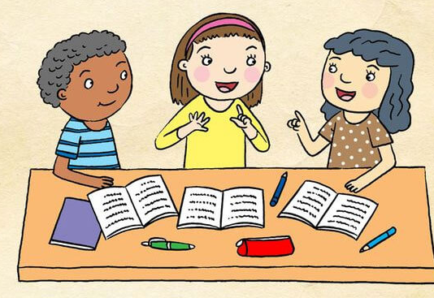
*Luyện tập : Cách hình dung và miêu tả đất, trời trong câu “đất phẳng như cái mâm vuông, trời trùm lên như cái bát úp…” trong truyện Thần Trụ trời gợi cho em nhớ đến truyền thuyết nào của người Việt Nam? Hãy tóm tắt truyền thuyết ấy và chỉ ra điểm tương đồng giữa hai tác phẩm.

Slide 17
VẬN DỤNG:
-Ngoài thần Trụ trời, em có biết hiện tượng tự nhiên nào được gắn với các vị thần? Hãy chia sẻ.
- Trong thần thoại các nước khác, em có biết vị thần nào có công trạng giống thần Trụ trời trong thần thoại Việt Nam không? Hãy chia sẻ câu chuyện về vị thần đó.

Slide 18
DẶN DÒ: SOẠN BÀI “PRÔ MÊ TÊ VÀ LOÀI NGƯỜI”- THẦN THOẠI HI LẠP

